Slide 1
Значение защиты растений в современном мире
Работу выполнила Чупина Елизавета
Б 181 - 02

Slide 2
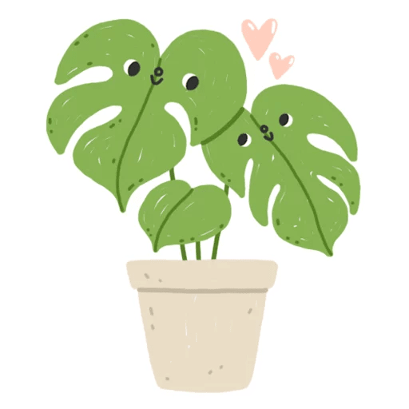
План:
От чего нужно защищать растения?
Средства защиты растений
Зачем нам защищать растения?

Slide 3
Защита растений
Защита растений - от­расль нау­ки, раз­ра­ба­ты­ваю­щая тео­ре­тические ос­но­вы и ме­то­ды борь­бы с бо­лез­ня­ми и вре­ди­те­ля­ми с.-х. куль­тур и лес­ных по­род, а так­же с сор­ня­ка­ми.

Slide 4
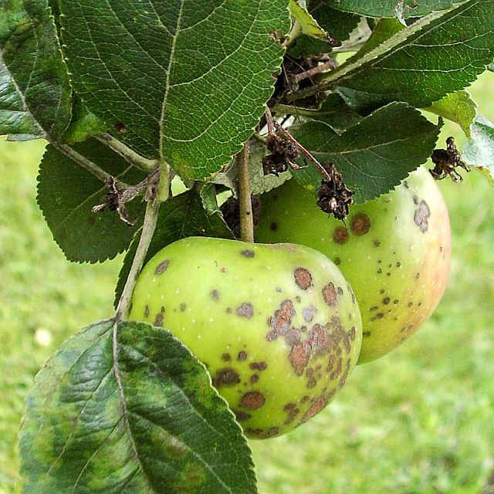
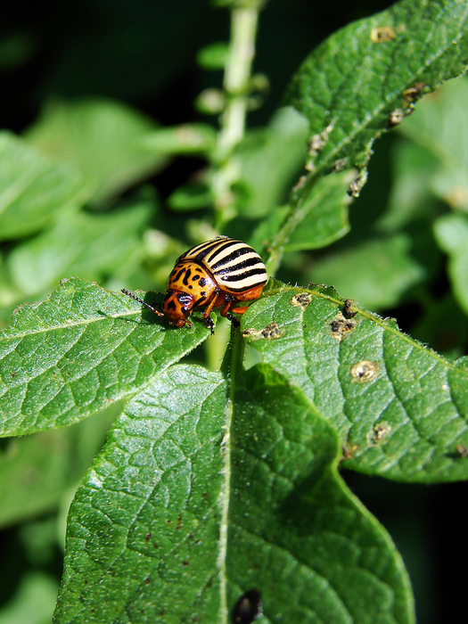
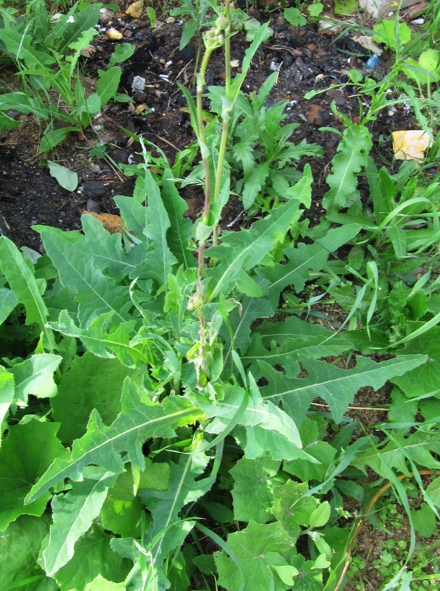
От чего нужно защищать растения?
Парша на яблоне
Колорадский жук на картофеле
Осот
Notes:
Места поражения: Листья, плоды, цветки и молодые побеги.
Признаки: На листьях образуются пятна, которые просвечивают и имеют буровато-зелёный налёт, затем листья сохнут и опадают. На плодах же образуются тёмно-коричневые или серо-чёрные пятна. У груш они даже трескаются, а на побегах появляются вздутия, кора трескается, побеги усыхают.
Лечение: Уборка листового опада. Перекопка приствольных кругов. Обработка фунгицидами.

Slide 5
Методы защиты
Методы защиты растений от болезней и вредителей из года в год совершенствуются. На сегодняшний день существует несколько основных видов по защите растений от болезней и вредителей, которые многие садоводы-любители применяют на практике.
В методах защиты растений от вредителей и болезней можно выделить несколько групп: агротехнические, физико-механические, хи­мические и биологические методы борьбы.

Slide 6
Агротехнические методы
К агротехническим методам относятся правильный выбор и подготовка места для закладки сада, выращивание и использование здорового посадочного материала, прост­ранственная изоляция культур, имеющих общих вреди­телей, обработка почвы, внесение удобрений, правильная обрезка, использование устойчивых сортов и т. д. При тща­тельной обработке почвы разрушаются места обитания многих вредных насекомых, ухудшаются условия их зи­мовки. Своевременный посев обеспечивает наиболее бла­гоприятные условия для прорастания семян и развития растений, что делает их более устойчивыми к повреждени­ям.

Slide 7
Физико - химические методы
Физико-механические методы — это сжигание засох­ших, поврежденных веток, яиц некоторых вредителей (на­пример непарного и кольчатого шелкопрядов), стряхивание жуков (яблонный цветоед), использование ловчих поясов против плодожорки, сбор падалицы, очистка штамбов от ста­рой, отмершей коры и побелка их известковым молоком, снятие и сжигание зимующих гнезд боярышницы и злато­гузки и т. д.

Slide 8
Химические методы
Химические методы заключаются в использовании для борьбы с вредителями различных ядов — пестицидов. Они требуют специальных знаний, так как неумелое применение ядовитых веществ может вызвать отравление людей, гибель полезных насекомых, а также загрязнение ядами окружаю­щей среды (почвы, растений, воды и т. д.). Одним из путей со­кращения использования ядохимикатов является применение биологических, агротехнических и других экологически безо­пасных способов защиты урожая.

Slide 9
Биологические методы
Биологическая защита — это использование различных организмов-энтомофагов для борьбы с вредителями расте­ний. В качестве энтомофагов применяются бактерии, грибы, вирусы, простейшие, круглые черви, рыбы, птицы, млекопи­тающие и чаще всего насекомые. Биологический метод борь­бы с возбудителями болезней растений безопасен для людей и теплокровных животных. Он основан на том, что в силу ан­тагонистических взаимоотношений некоторых микроорга­низмов один вид подавляет жизнедеятельность другого

Slide 10
Зачем нам нужно защищать растения?
Растения, используемые в пищевых целях и как корм для скота
Используются для лечения человека , или же используют как сырьё в химико — фармацевтической промышленности.
Используются в технических целях
Источник витаминов,эфирных масел, дубильных веществ, алкалоидов.

